Slide 1
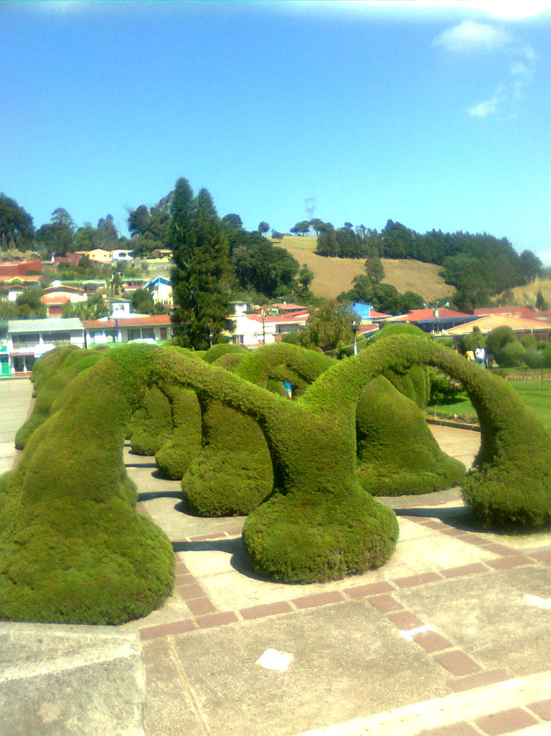
PLAN DE TRABAJO 2022
AUDITORÍA INTERNA

Slide 2
Fiscalización Municipalidad de Zarcero

Slide 3
Actividades

Slide 4
Actividades

Slide 5
Actividades

Slide 6
Actividades

Slide 7
Actividades

Slide 8
Actividades

Slide 9
Actividades

Slide 10
Actividades

Slide 11
Actividades

Slide 12
Actividades

Slide 13
Actividades

Slide 14
Actividades

Slide 15
Actividades

Slide 16
Actividades

Slide 17
Actividades

Slide 18
Actividades

Slide 19
Actividades

Slide 20
Actividades

Slide 21
AUDITORÍA INTERNA
BUENAS NOCHES
Jose Rolando Pérez Soto
Auditor Interno
Municipalidad de Zarcero

